Slide 1




Chào mừng các em
đến với tiết học môn Toán

Slide 2
Toán
Số bị trừ - số trừ - hiệu

Slide 3

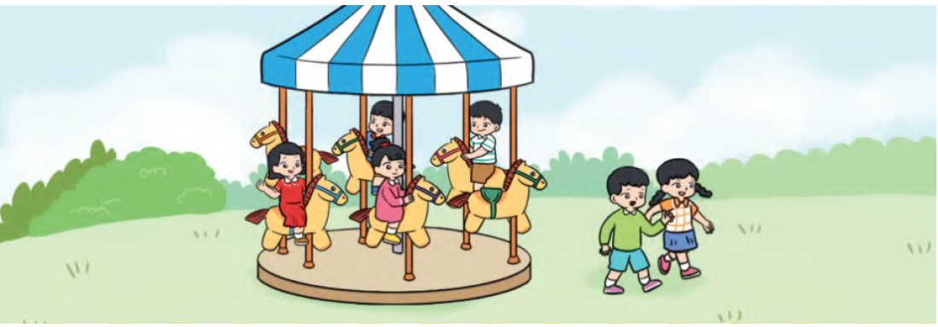
Nêu phép tính phù hợp với tranh sau
Số bị trừ
Số trừ
Hiệu
6 - 2 = 4
Chú ý: 6 – 2 cũng gọi là hiệu

Slide 4
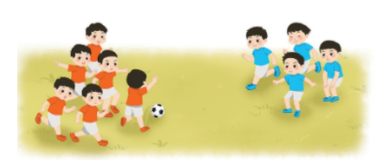
10
-
4
=
6
Số trừ
Số bị trừ
?
?
?
Hiệu
10 - 4 cũng được gọi là hiệu

Slide 5

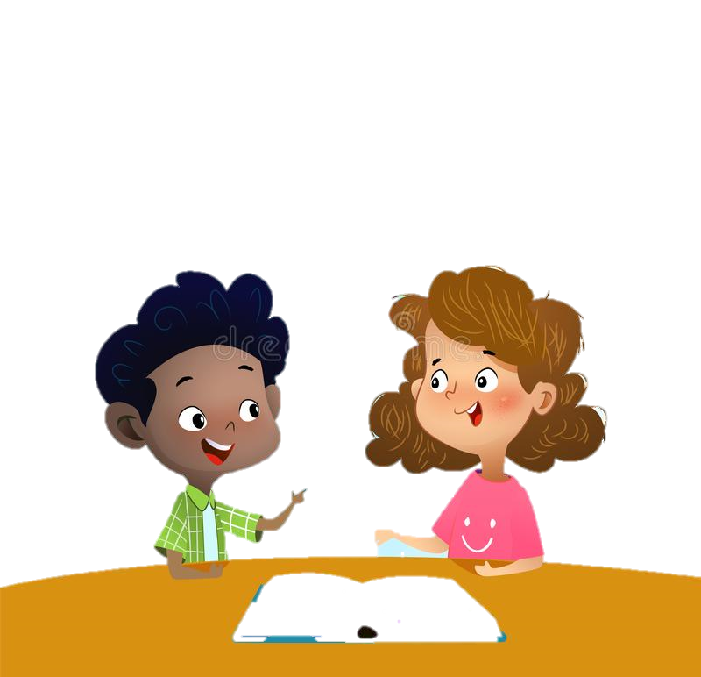


TRÒ CHƠI: ĐỐ BẠN
38 được gọi là ….
4 được gọi là….
34 được gọi là….
Số bị trừ
Tớ có phép tính
38 – 4 = 34
Số trừ
Hiệu

Slide 6
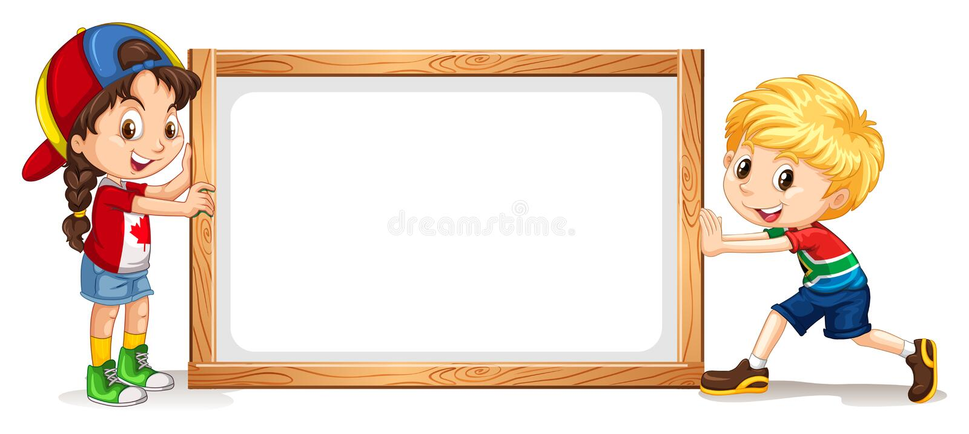
LUYỆN TẬP THỰC HÀNH

Slide 7
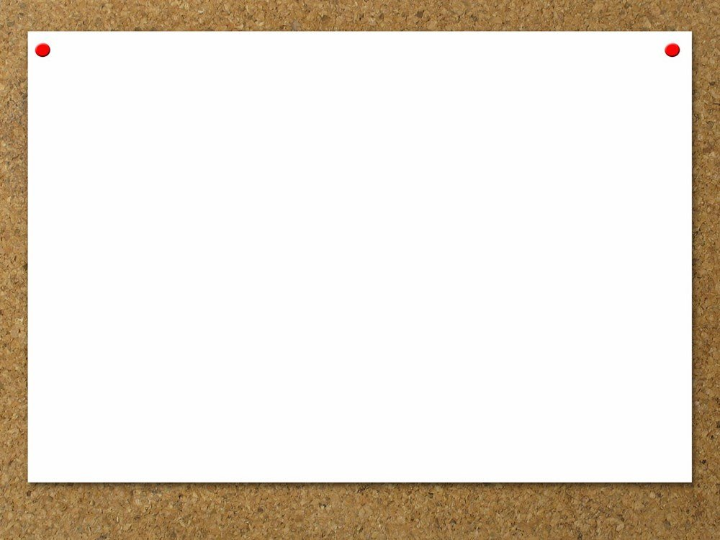

1
Nêu số bị trừ, số trừ, hiệu trong các phép tính sau:
Số bị trừ
Số trừ
Hiệu
Số bị trừ
Số trừ
Hiệu

Slide 8
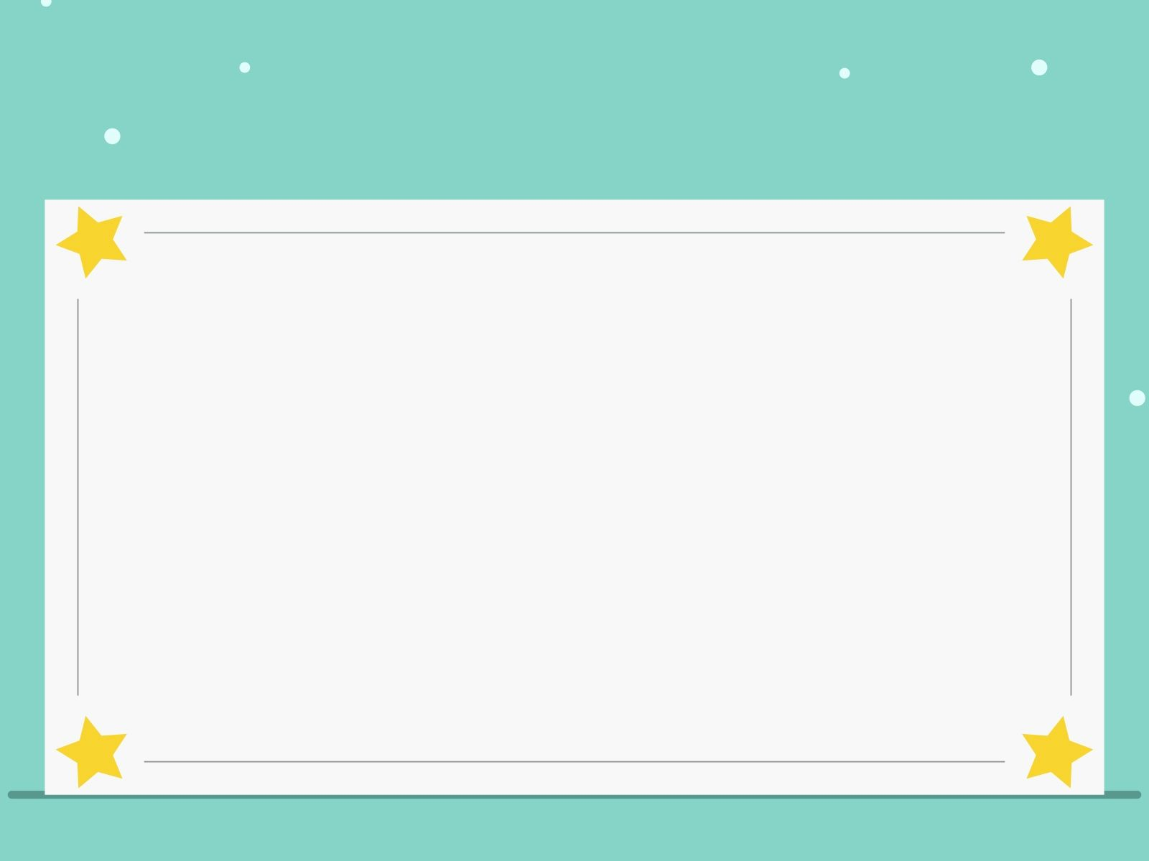
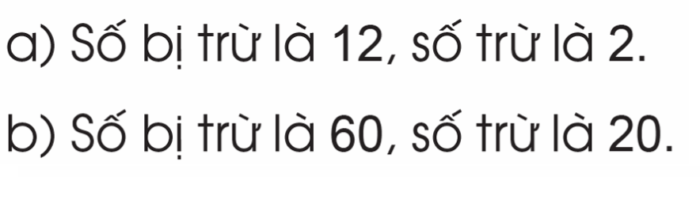
2
Tìm hiệu biết:
12 - 2 =
10
60 - 20 =
40

Slide 9
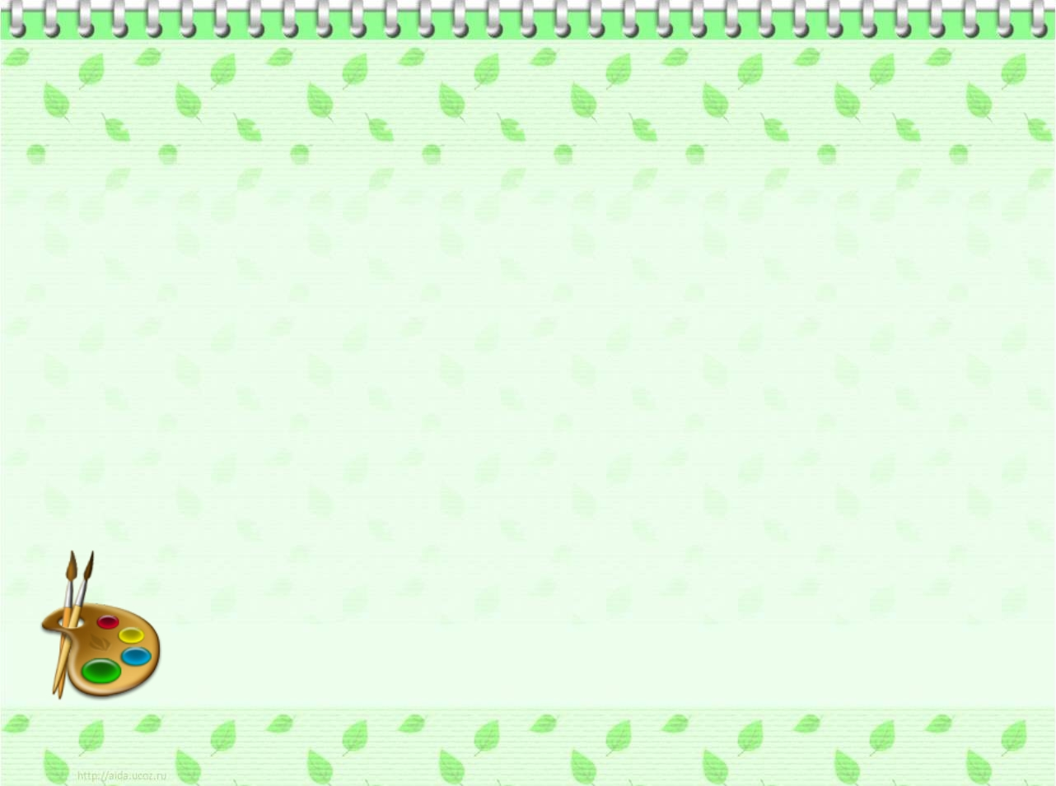
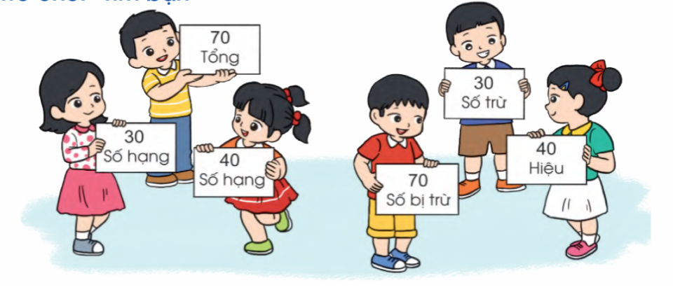
3
Trò chơi: Tìm bạn

Slide 10

Tạm biệt
và hẹn gặp lại các em

